Slide 1

Il mondo della cybersecurity
Colombo - Bianchi

Slide 2


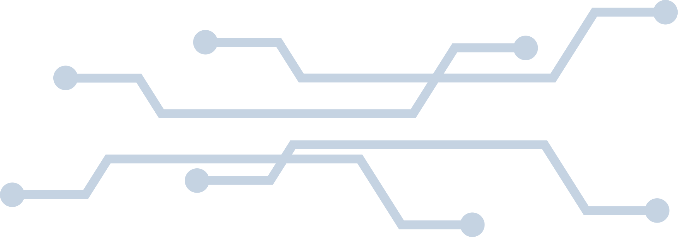
AGENDA
Evoluzione Digitale
2. Vulnerabilities e WEakness
3. Cyber Threat Landscape
4. Password e Autenticazione
5. capitale umano
6. Conclusione

Slide 3
Evoluzione Digitale

Slide 4
Evoluzione Digitale
Opportunità e minacce
Crescita tecnologica
Awareness e importanza della cybersecurity
Negli ultimi decenni abbiamo assistito a una trasformazione radicale: l’espansione digitale ha ridisegnato ogni ambito della vita quotidiana, dalle comunicazioni ai servizi pubblici, fino all’industria e alla finanza.
La crescente interconnessione globale ha reso il mondo più veloce, efficiente e accessibile, ma ha anche aumentato in modo esponenziale la superficie d’attacco digitale. Oggi ci confrontiamo con miliardi di dispositivi connessi e un ecosistema in continua evoluzione, in cui ogni nuova tecnologia introduce potenziali vulnerabilità.
Comprendere la crescita tecnologica e i rischi associati è il primo passo verso una difesa efficace

Slide 5

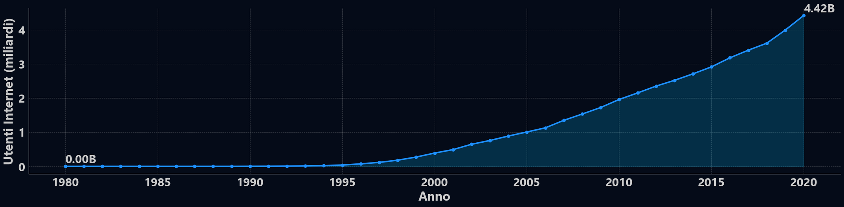
Crescita digitale
L’utilizzo di internet, dopo una fase iniziale di crescita quasi nulla durata fino alla metà degli anni ‘90 (in linea con l’uso ancora limitato della rete in ambiti accademici, governativi o militari) risulta in progressiva crescita a partire dagli anni 2000.

Slide 6
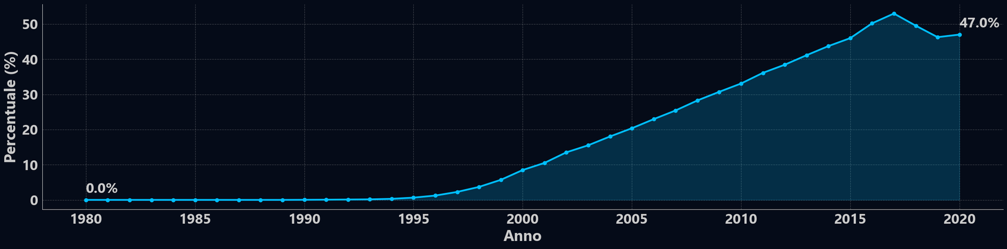
Espansione digitale
La crescita del numero di persone che utilizzano dispositivi connessi alla rete per svolgere qualsiasi tipo di mansione è esponenziale: in soli diciassette anni, la percentuale di utenti connessi nel mondo è passata da meno del 10% a oltre il 50%

Slide 7
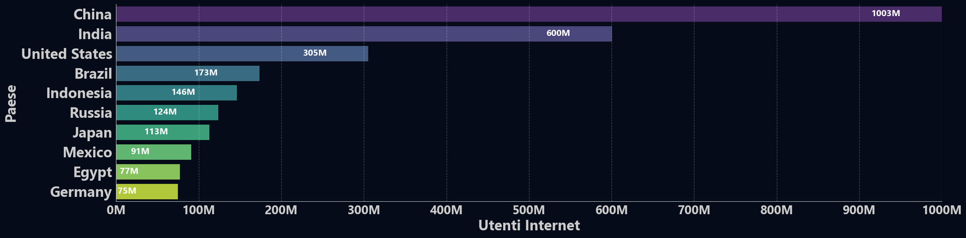
PAesi maggiormente digitalizzati
I paesi fortemente industrializzati fanno sempre più affidamento sulla tecnologia per supportare le attività quotidiane. Stati come la cina, nel 2020 contavano lo stesso numero di utenti connessi ad internet rispetto al totale globale di 15 anni prima.

Slide 8
Vulnerabilities e WEakness

Slide 9
MOTIVAZIONE
Il software è intrinsecamente vulnerabile
Il software non è perfetto
Mitigazioni
Il software moderno, complesso e in continua evoluzione, è inevitabilmente soggetto a vulnerabilità. Anche le aziende più avanzate rilasciano codice con falle critiche, le quali causano incidenti e permettono ad attori malevoli di prendere il controllo di sistemi o effettuare operazioni illegittime.
Una strategia efficace di mitigazione richiede sicurezza integrata nello sviluppo (Secure by Design), aggiornamenti costanti, test continui, strumenti DevSecOps, monitoraggio avanzato e formazione degli sviluppatori.
La protezione del software non può essere relegata alle fasi finali, deve essere un processo continuo e strutturato

Slide 10
CVE
Common vulnerability exposures
CVE
Utilità e Impatto
Le CVE sono codici univoci che identificano vulnerabilità note, supportando i team di sicurezza nel riconoscimento, nella valutazione del rischio e nell’attuazione di contromisure. Ogni CVE è relativa ad una vulnerabilità specifica, rilevata su una determinata tecnologia.
Le CVE sono alla base di ogni difesa proattiva: monitorarle e valutarle tramite il punteggio CVSS (utilizzato per individuarne la fascia di pericolosità) consente di gestire i rischi e proteggere le infrastrutture in modo mirato.
Analizzare quali vulnerabilità sono note e come vengono sfruttate è essenziale per prevenire i prossimi attacchi

Slide 11
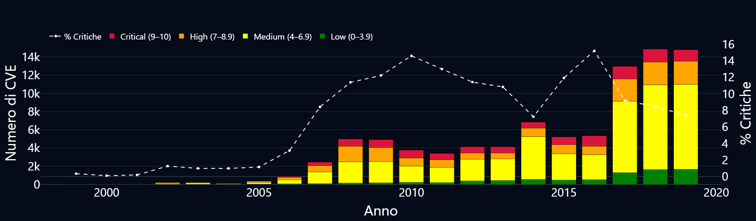
Evoluzione e distribuzione CVE
Il numero di vulnerabilità emerse è cresciuto esponenzialmente negli ultimi anni. Sebbene il volume totale sia aumentato, la percentuale di vulnerabilità critiche rispetto al totale è in calo. La maggior parte dei CVE rientra nella fascia “Medium”, mentre i casi “Critical” restano contenuti ma rilevanti.

Slide 12
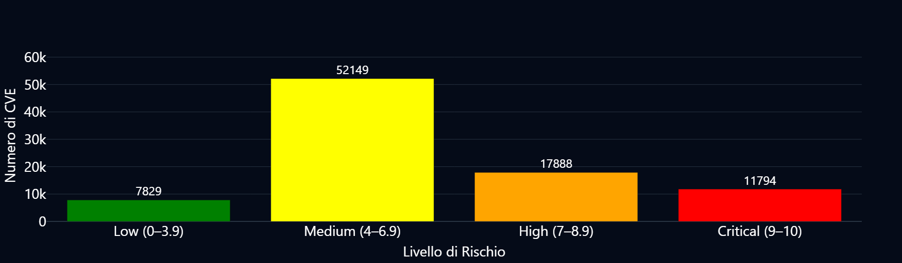
Cluster di fasce di gravità
La maggior parte delle vulnerabilità registrate rientra nella categoria Medium (Nel range 4–6.9 CVSS score), rappresentando circa il 60% del totale. Solo una minoranza è classificata come Critical (9–10), ma richiede interventi prioritari per l’alto potenziale di impatto.

Slide 13
CWE
Common weakness enumeration
CWE
Utilità e Impatto
Le CWE classificano le principali debolezze del software. Comprenderle consente di prevenire vulnerabilità comuni come buffer overflow, injection e configurazioni insicure. Ogni CVE può essere mappata in una CWE, la quale descrive la problematica generale.
Comprendere le CWE permette di affrontare le vulnerabilità alla radice. Prenderle in considerazione durante nel ciclo di sviluppo favorisce un codice più sicuro, riduce i rischi e migliora la qualità del software.
Prevenire le vulnerabilità significa riconoscerne le cause prima che diventino attacchi

Slide 14
CVE / CWE
mapping
CWE-120: Buffer Copy without Checking Size of Input
CVE ID | Descrizione
CVE-2000-1094 | Buffer overflow tramite comando con argomento troppo lungo
CVE-1999-0046 | Overflow causato da una variabile d'ambiente eccessivamente lunga
CVE-2002-1337 | Overflow usando caratteri di commento non bilanciati (> senza <)
🛠 Descrizione
Il software copia un buffer di input in un buffer di output senza controllare che la dimensione sia compatibile.
Un buffer overflow si verifica quando un'applicazione tenta di scrivere più dati di quanti ne possa contenere un'area di memoria (buffer).
Nel caso classico, il problema nasce dalla mancanza di limiti nel copia-incolla dei dati.
È indice di scarsa attenzione alla sicurezza: nessuna validazione delle dimensioni, né protezione di base.
Questo porta a un buffer overflow, una delle vulnerabilità più gravi e sfruttate.
Fonte

Slide 15
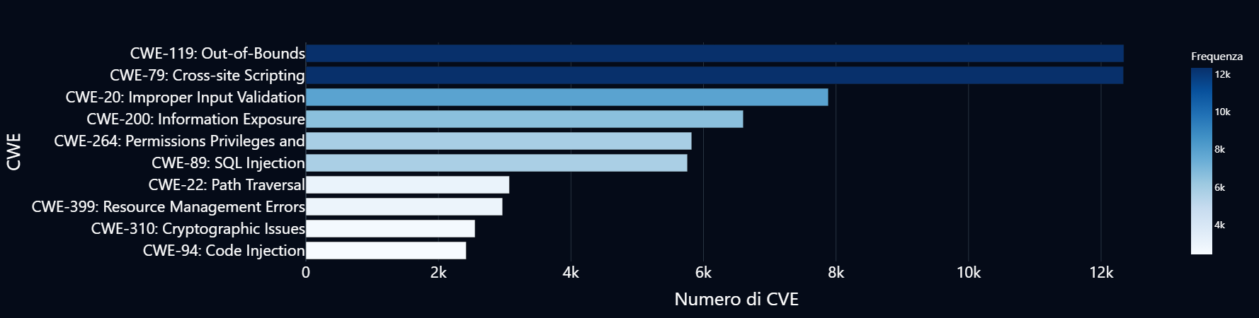
CWE maggiormente critiche
Ogni CVE viene mappata su una specifica CWE, per identificare l’origine tecnica dell’errore. Debolezze come Out-of-Bounds, Cross-site Scripting o Input Validation sono tra le più comuni e costituiscono un riferimento critico per sviluppatori e analisti.

Slide 16
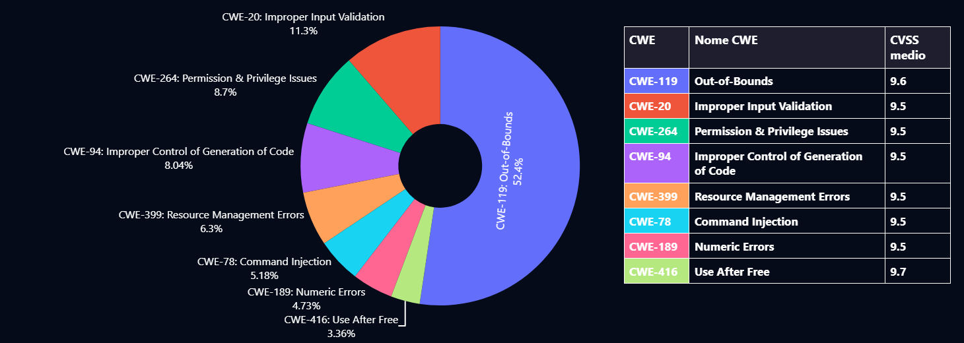
debolezze delle cve critiche
Out of bounds rappresenta più della metà delle CWE, corrispondenti alle CVE più critiche ovvero quelle con uno score CVSS maggiore.

Slide 17
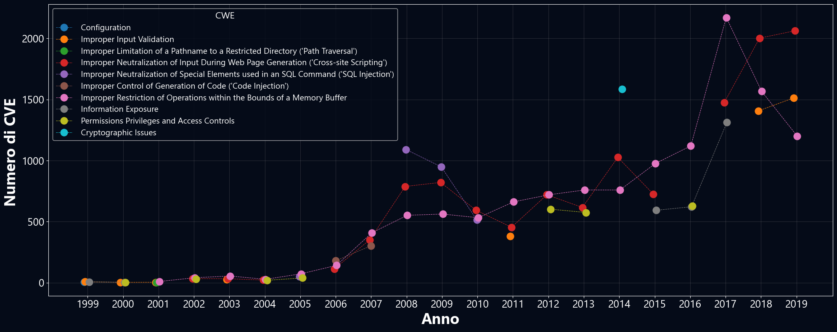
top 3 cwe critiche annuali
Analizzando le tre CWE corrispondenti al maggior numero di CVE individuate ogni anno è possibile notare come alcune debolezze, come Out of Bounds o attacchi XSS, persistano nel tempo causando danni gravi.

Slide 18
Cyber Threat Landscape

Slide 19
Le Tre Dimensioni Fondamentali della Cybersecurity
TRE PROSPETTIVE PER COMPRENDERE IL RISCHIO CYBER
Cybersecurity Threat
Cyber Impact
Threat Intelligence
Qualsiasi potenziale evento o azione malevola che può compromettere la riservatezza, l’integrità o la disponibilità di dati e sistemi.
La conseguenza concreta di una minaccia realizzata, misurabile in danni economici, reputazionali o operativi.
Il processo di raccolta, analisi e interpretazione di dati sulle minacce per anticipare e mitigare i rischi.
Comprendere le minacce, valutarne l’impatto e anticiparle con l’intelligence è il primo passo per una cybersecurity efficace

Slide 20
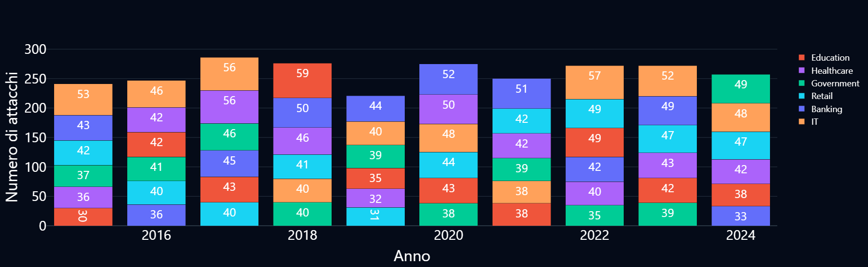
Attacchi per settore
Gli attacchi informatici colpiscono settori diversi, ma alcuni ambiti risultano più esposti di altri. IT, Banking e Healthcare affrontano una pressione costante, mentre settori come Government, Retail ed Education mostrano andamenti più instabili, ma non meno rilevanti.

Slide 21
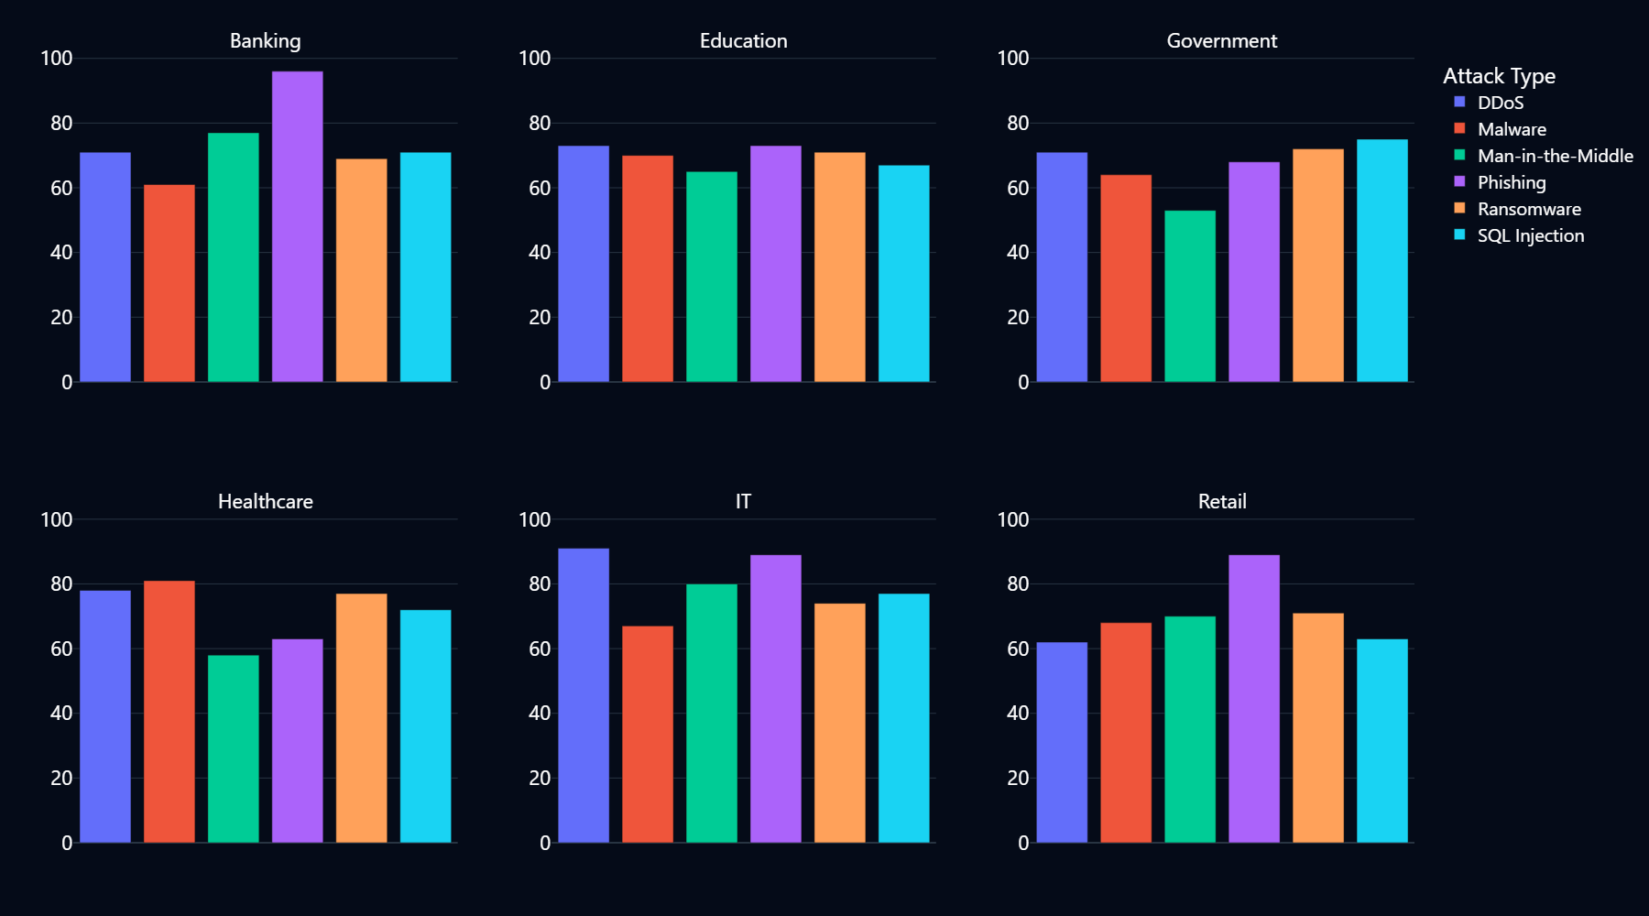
tecniche di attacco

Slide 22
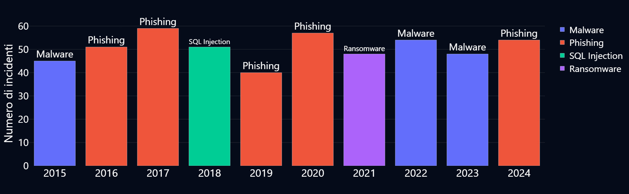
evoluzione delle tecniche
Le tecniche di attacco evolvono nel tempo, ma alcune minacce si dimostrano più persistenti. Il phishing si conferma come una delle strategie più diffuse, seguita da malware e tecniche più complesse come ransomware e SQL injection. Da questi dati emerge che gli attaccanti mirano spesso all’inesperienza delle persone per aggirare le misure di sicurezza prese dagli esperti.

Slide 23
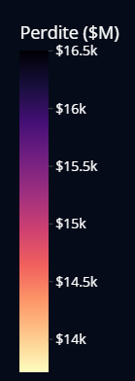
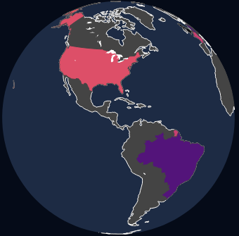
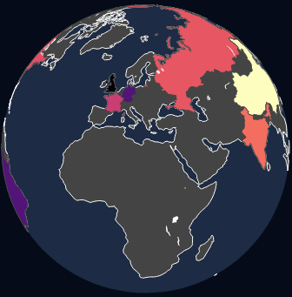
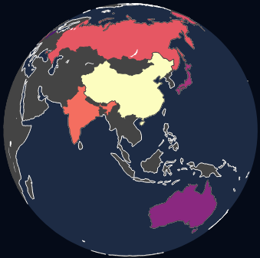
perdite economiche a livello globale
Analizzando globalmente i danni economici provocati da attacchi e data brach, emerge che le perdite maggiori si registrano in UK, Russia e USA, con danni superiori ai $14 miliardi. L’effetto economico della cybercriminalità è distribuito globalmente, ma colpisce più duramente le economie digitalizzate.

Slide 24
Password E autenticazione

Slide 25
autenticazione
tecniche possibili
Possesso
Conoscenza
Caratteristiche
Qualcosa che HAI
Esempi: smart card,
token fisico,
telefono (per OTP), badge NFC
Qualcosa che SAI
Esempi: password, PIN,
passphrase, risposta a una domanda segreta
Qualcosa che SEI
Esempi: impronta digitale, riconoscimento facciale,
voce, retina (biometria)
Più fattori = più sicurezza

Slide 26
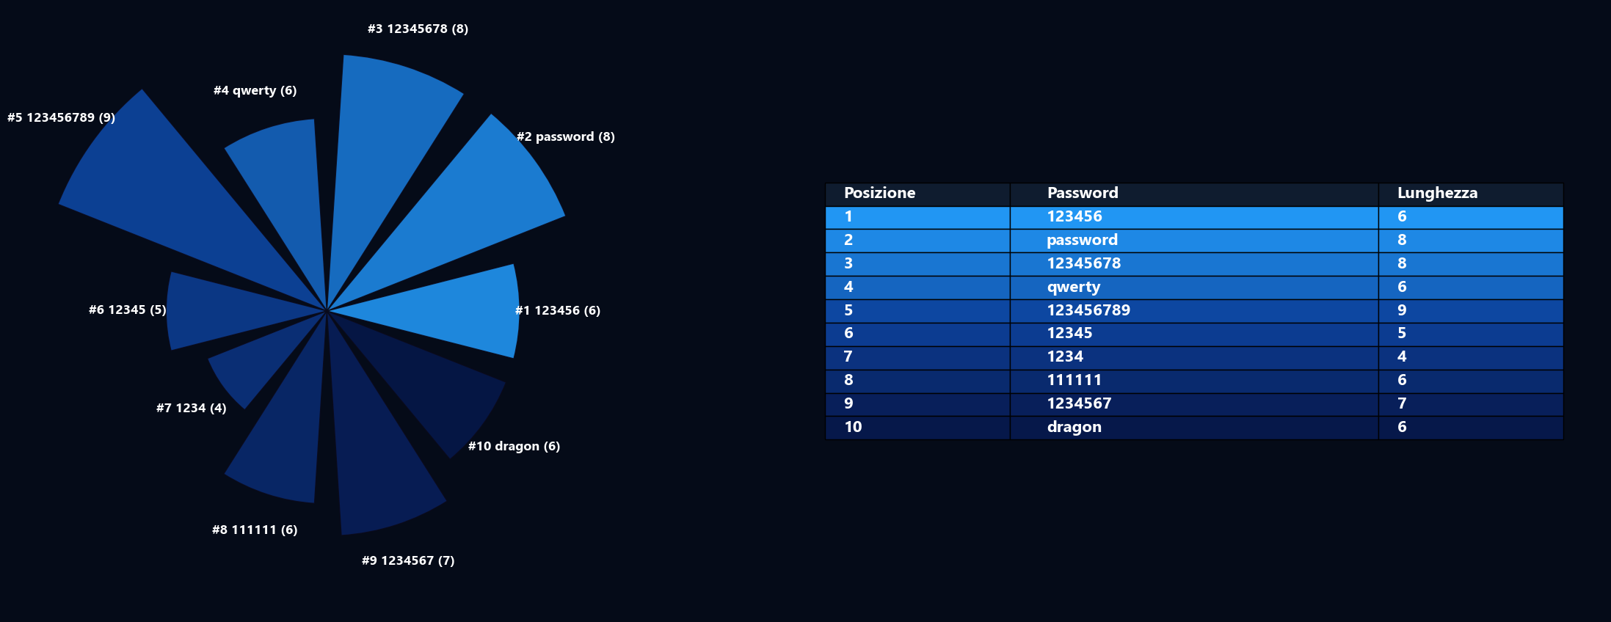
password comuni
Le password più utilizzate risultano estremamente deboli, spesso basate su sequenze numeriche o parole comuni. Questo comportamento riflette una diffusa mancanza di consapevolezza sulla sicurezza digitale e rende gli account vulnerabili ad attacchi automatici. È fondamentale adottare password robuste, uniche e supportate da strumenti di gestione sicura.

Slide 27
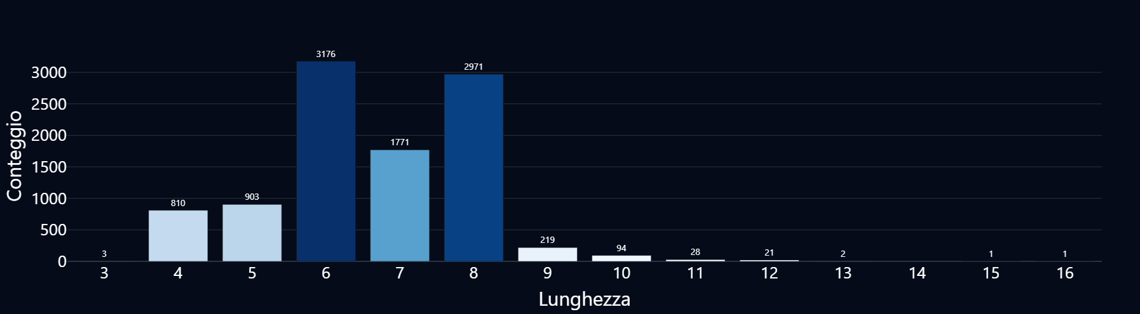
distribuzione lunghezze password
La lunghezza delle password gioca un ruolo fondamentale nella sicurezza: molte sono ancora troppo corte, rendendole vulnerabili agli attacchi. Nonostante la complessità sia spesso enfatizzata, anche la quantità di caratteri è cruciale ma frequentemente trascurata dagli utenti.

Slide 28
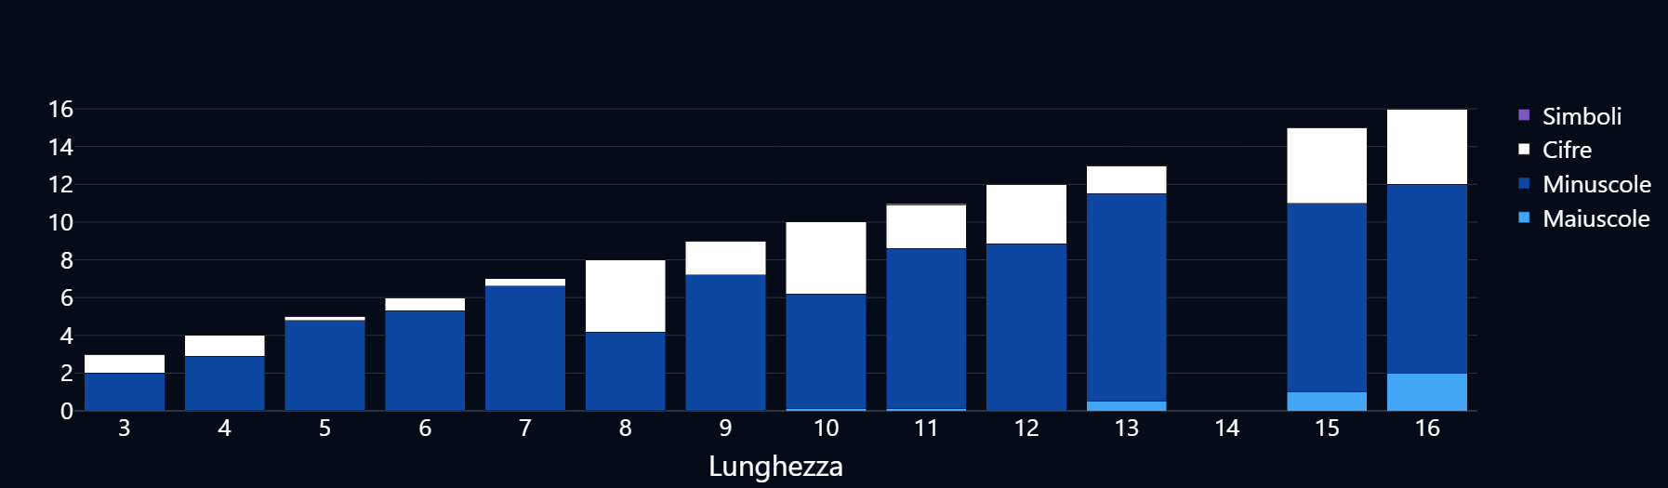
composizione media
Una buona password non si basa solo sulla lunghezza, ma anche sulla varietà dei caratteri utilizzati. L’uso combinato di lettere maiuscole, minuscole, numeri e simboli aumenta significativamente la robustezza, mentre sequenze troppo semplici o uniformi restano vulnerabili, anche se lunghe.

Slide 29
PAssword Policy
NIST SP 800-63B
Lunghezza
Blacklist e verifiche
Gestione e rinnovo
Secondo il NIST (National Insituite of Standard and Technology), le password devono essere lunghe almeno 8 caratteri. L’uso di composizioni randomiche e password manager è fortemente incoraggiato.
È fondamentale bloccare l’uso di password comuni, compromesse o legate all’utente, confrontandole con blacklist aggiornate.
Il cambio password va richiesto solo in caso di compromissione. Si consiglia l’uso del copia/incolla e l’adozione dell’autenticazione a più fattori (MFA).
Una password sicura inizia da policy moderne, semplici e realmente efficaci.

Slide 30
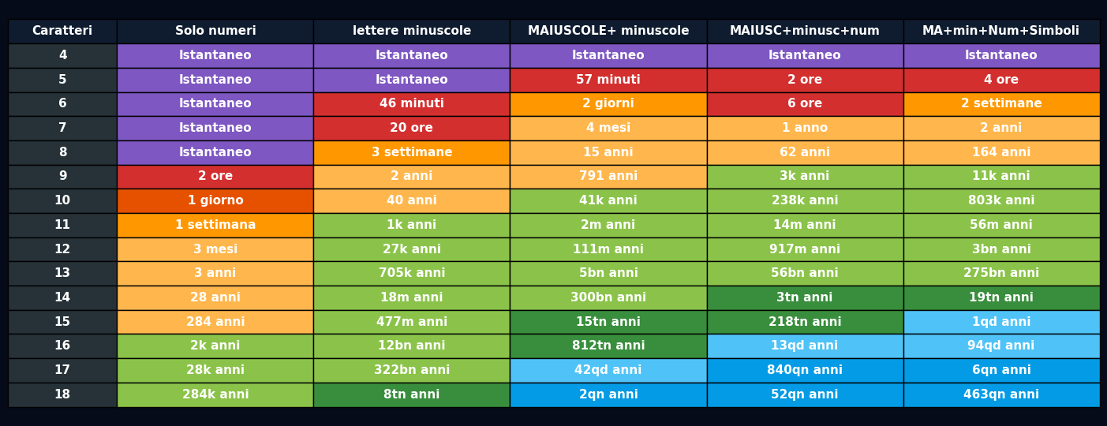
Fattore di rischio: Complessità
Le password semplici vengono crackate in pochi secondi. Già a 8 caratteri con combinazioni complesse servono anni. Oltre i 12 caratteri, il tempo di violazione diventa astronomico. Una password lunga e varia è il miglior alleato contro gli attacchi automatici.

Slide 31
capitale umano

Slide 32
prima linea difensiva
Ruoli e Retribuzioni nella Cybersecurity
Esperienza e Crescita Professionale
Lavoro Remoto e Geografia
La sicurezza informatica include ruoli specializzati: analisti, ethical hacker, incident responder, ingegneri e manager.
Ogni profilo ha retribuzioni variabili in base a responsabilità, competenze e settore.
Con l’aumentare dell’esperienza, crescono anche le possibilità di carriera e il compenso.
Gli avanzamenti sono particolarmente rilevanti tra i 5 e i 10 anni di attività.
Il lavoro remoto è sempre più diffuso, ma non omogeneo: in alcune aziende è uno standard, in altre una rarità.
Anche i salari variano sensibilmente da Paese a Paese, riflettendo il divario globale di competenze.
Il capitale umano è la vera arma in più

Slide 33
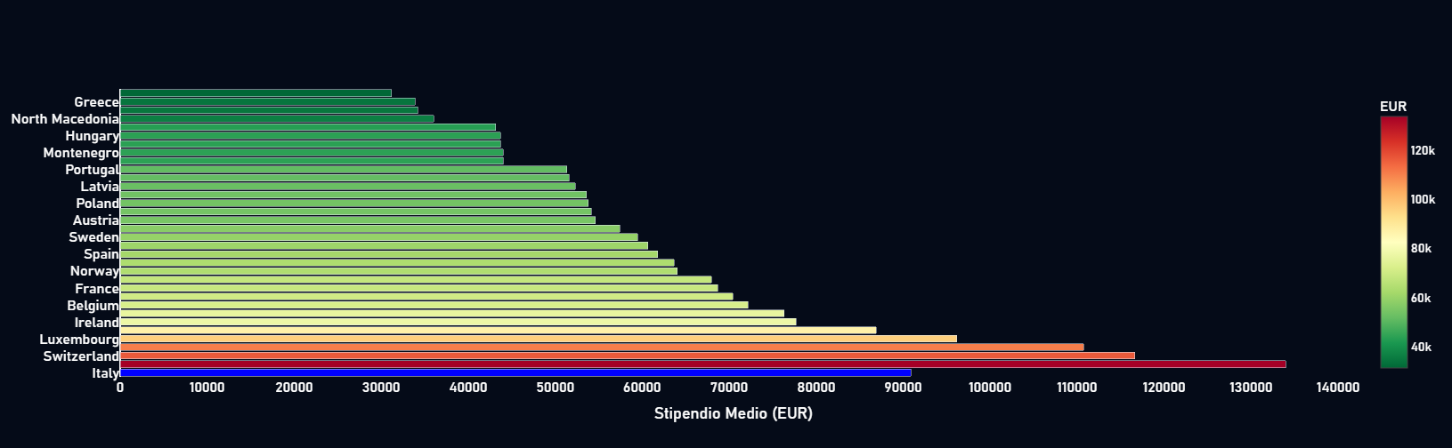
salari nella cybersecurity
Le retribuzioni nel settore variano sensibilmente tra i Paesi europei. Alcuni offrono stipendi più elevati e attrattivi, altri mostrano valori più contenuti. Questa differenza può influenzare la distribuzione delle competenze, la competitività delle aziende e le opportunità di carriera per i professionisti del settore.

Slide 34
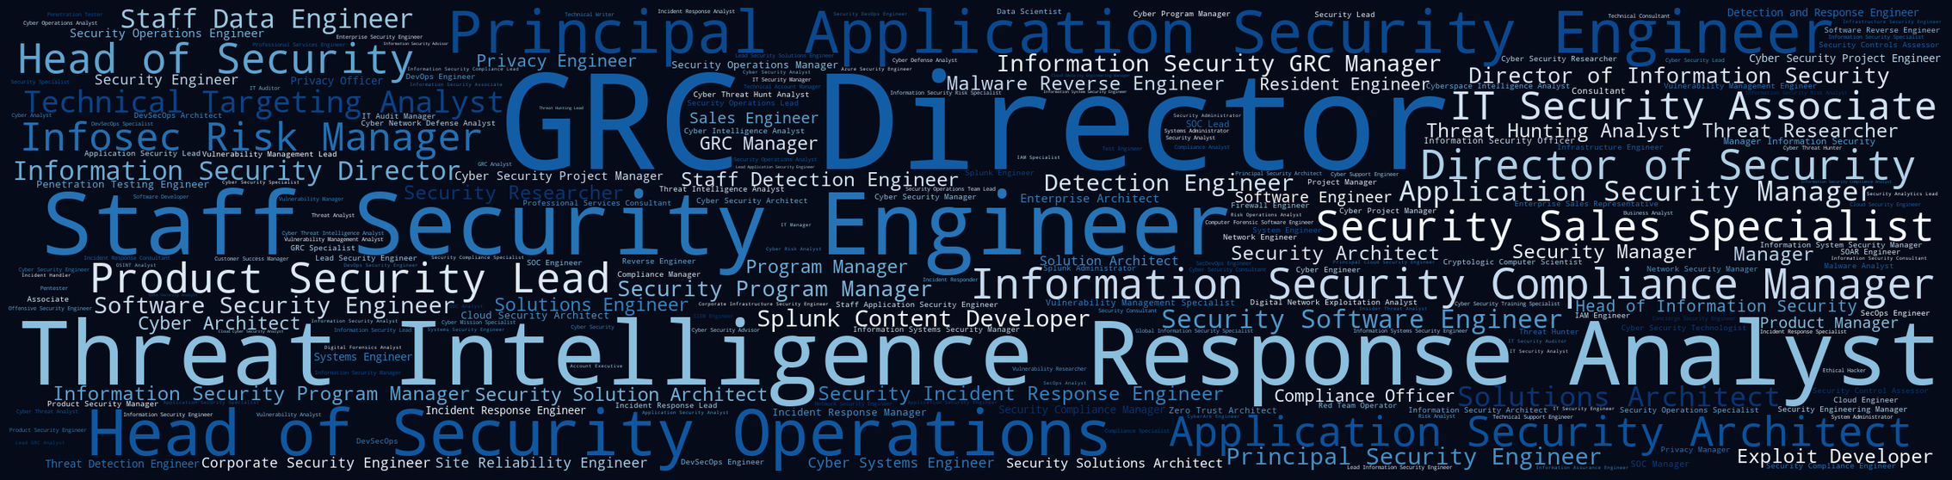
ruoli e mansioni
La sicurezza informatica copre un’ampia gamma di figure professionali: dai più tecnici (Security Engineer, Threat Analyst, Exploit Developer) ai ruoli strategici (GRC Director, Security Architect, Program Manager).
La varietà riflette la complessità crescente del settore e la necessità di competenze sia operative che gestionali.

Slide 35
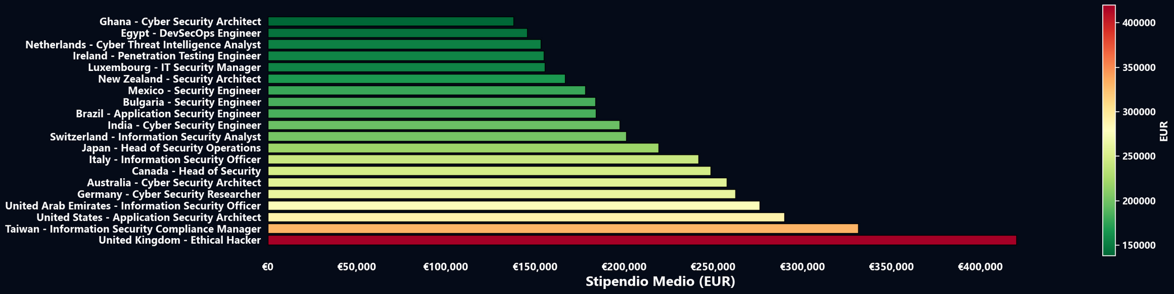
mansioni più remunerative
Gli stipendi nel settore cybersecurity possono variare drasticamente a seconda del paese ma anche del ruolo. Le figure più retribuite ricoprono posizioni di alto livello tecnico o responsabilità strategiche, in contesti internazionali ad alta specializzazione.

Slide 36
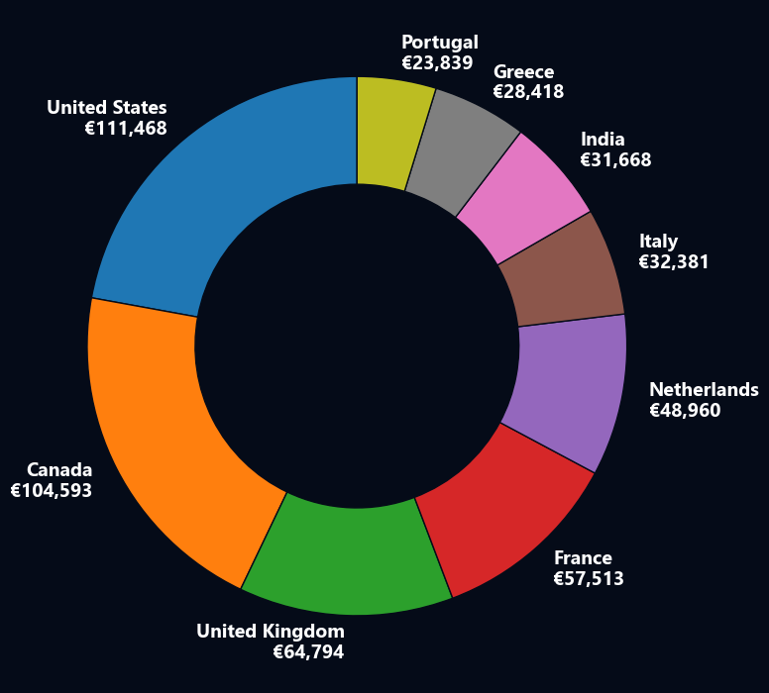
stipendio medio a confronto
(CYBERSECURITY CONSULTANT MID LEVEL)
I consulenti di cybersecurity con un livello di esperienza medio, ricevono retribuzioni in modo molto diverso a seconda del paese. Rispetto ai nove paesi analizzati, gli stipendi più alti si trovano in USA e Canada, mentre l’Italia ricopre una delle posizioni più basse.

Slide 37
Fonti
Repo
https://github.com/fede2968/Visualizzazione-Scientifica
Dataset
https://www.kaggle.com/datasets/ashishraut64/internet-users
https://www.kaggle.com/datasets/sanuvishwakarma/cve-dataset
https://www.kaggle.com/datasets/atharvasoundankar/global-cybersecurity-threats-2015-2024
https://www.kaggle.com/datasets/shivamb/10000-most-common-passwords
https://www.hivesystems.com/blog/are-your-passwords-in-the-green?utm_source=tabletext
https://www.kaggle.com/datasets/infosecjobs/global-salaries-in-cybersecurity-infosec
Altre fonti:
https://cwe.mitre.org/data/definitions/120.html#Vulnerability_Mapping_Notes_120
https://www.nist.gov/

Slide 38
Grazie per l’attenzione

